Slide 1

Github Copilot
20904 김민서

Slide 2
목차
1. Github
Github란?
Github의 쓰임
Github Copilot이란?
개발 과정
사용법
논란
과연 개발자를 대체할 것인가?
2. Github Copilot

Slide 3
Github

Slide 4


Github란?
코드 버전 관리 프로그램인 Git의 저장소 호스팅을 지원하는 웹서비스

Slide 5

Github의 쓰임 - Atom
코드 에디터의 한 종류로 다양한 프로그래밍 언어의 편집기로 사용할 수 있도록 고안된 도구
https://github.com/atom/atom

Slide 6

Github의 쓰임 - Electron
Html, CSS, JS로 만들어진 웹사이트를 데스크탑용 앱을 제작할수 있게 도와주는 크로뮴과 Node.js로 만들어진 프레임 워크
Discord, vscode 등이 Electron을 사용하여 만들어짐
https://github.com/electron/electron

Slide 7
Github Copilot

Slide 8

Github Copilot이란?
Github에서 출시한 자동 코드 완성 인공지능

Slide 9





개발 과정

Slide 10
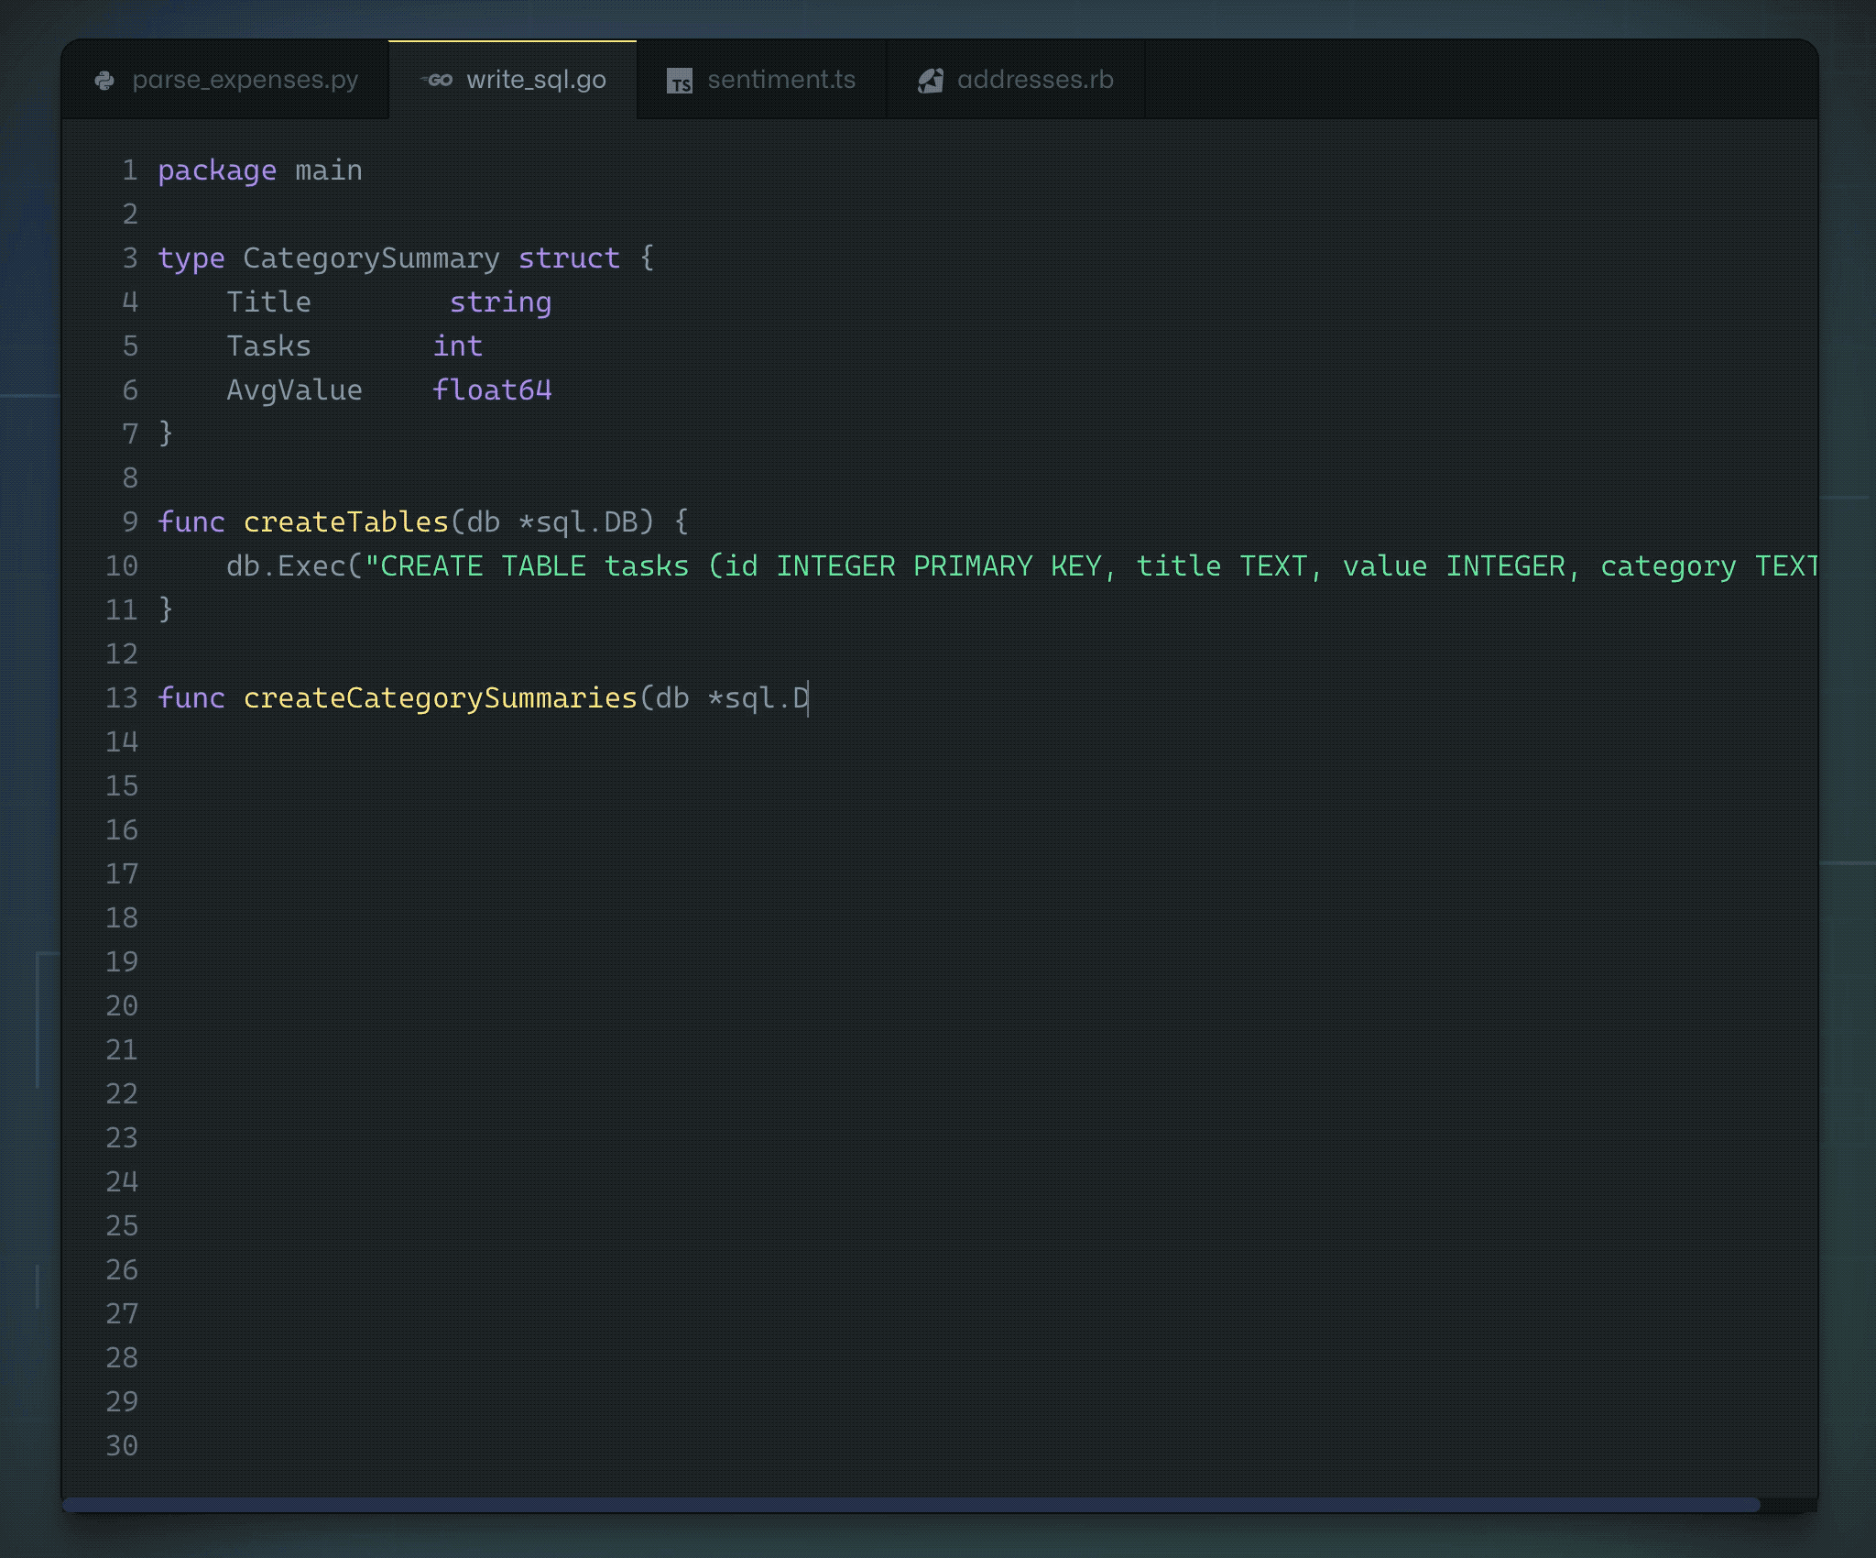
사용법
요금 지불
코드 작성 –
  함수 및 객체 작성 시 자세한 이름 작성
  주석으로 원하는 결과물 자세히 작성

Slide 11
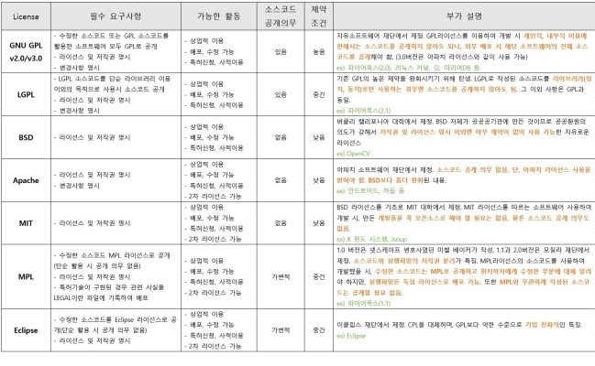
논란
Github에 있는 코드들의 오픈소스 라이선스를 무시하고 학습을 시킨 후 이를 통해 금전적 이득을 취함

Slide 12
개발자를 대체할 것인가?

Slide 13
감사합니다.

